Slide 1
Wprowadzenie do Zintegrowanego Systemu Kwalifikacji
1

Slide 2
JAKI JEST WSPÓŁCZESNY RYNEK PRACY?
2

Slide 3
WYMAGA MOBILNOŚCI
ZRÓŻNICOWANY
GLOBALNY
MOTYWUJĄCY
PRACOWNIKA
POTRZEBUJE FACHOWCÓW
ELASTYCZNY
DYNAMICZNY
MIĘDZYNARO-DOWY
BRAK PEWNOŚCI ZATRUDNIENIA
ODEJŚCIE OD MODELU JEDEN ZAWÓD NA CAŁE ŻYCIE
OTWARTY
NOWOCZESNY
WYMAGAJĄCY
PRACODAWCY
LOKALNY
ZMIENNY
CHAOTYCZNY
WYMAGA KWALIFIKACJI
AGRESYWNY
3

Slide 4
WSPÓŁCZESNY RYNEK PRACY…
Źródło:https://pixabay.com/pl/photos/lokomotywa-poci%c4%85g-szybki-ruch-4666959/
4

Slide 5
WSPÓŁCZESNY RYNEK PRACY…
Świat
Rynek pracy
Zmiany gospodarcze, technologiczne, globalizacja
Zmieniające się otoczenie, zawody, kwalifikacje, mobilność
Człowiek
Zmieniające się kompetencje i wymagania
UCZENIE SIĘ PRZEZ CAŁE ŻYCIE
Źródło: https://pixabay.com/pl/photos/lokomotywa-poci%c4%85g-szybki-ruch-4666959/
5

Slide 6
Edukacja formalna
EDUKACJA FORMALNA
szkoła, uczelnia
6

Slide 7
Edukacja formalna
EDUKACJA POZAFORMALNA
kursy, szkolenia
7

Slide 8
Edukacja formalna
UCZENIE SIĘ NIEFORMALNE
czas wolny, hobby
8

Slide 9
EFEKTY UCZENIA SIĘ
Wiedza
nabyte w toku uczenia się
Umiejętności
Kompetencje społeczne

Slide 10
IDEA ZSK: LICZĄ SIĘ EFEKTY!
Kwalifikacja
Walidacja
i
certyfikowanie
Efekty
uczenia się
Ścieżki
uczenia się
10

Slide 11
KWALIFIKACJA:
zestaw efektów uczenia się w zakresie wiedzy umiejętności i kompetencji społecznych,
nabytych w ramach edukacji formalnej, edukacji pozaformalnej lub poprzez uczenie się nieformalne,
zgodnych z ustalonymi dla danej kwalifikacji wymaganiami, których osiągnięcie zostało sprawdzone w walidacji oraz formalnie potwierdzone przez uprawniony podmiot certyfikujący
11

Slide 12
ZINTEGROWANY SYSTEM KWALIFIKACJI
Źródło: https://pixabay.com/pl/photos/scrabble-gra-planszowa-zabawa-4370161/
12

Slide 13
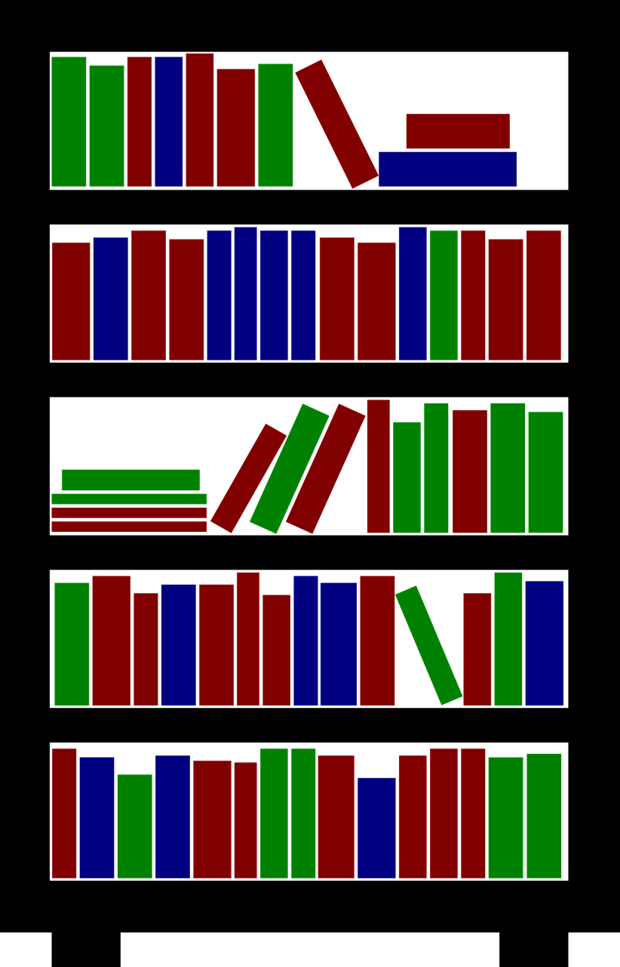
PRK jako regał, na którego półkach umieszczamy kwalifikacje
Źródło: https://pixabay.com/pl/vectors/biblioteka-ksi%c4%85%c5%bcki-p%c3%b3%c5%82ka-czyta%c4%87-1963637/
13
Notes:
A

Slide 14
Źródło:https://dziennikuhttps://dziennikustaw.gov.pl/D2021000120301.pdfstaw.gov.pl/D2021000120301.pdf
14
Notes:
A

Slide 15
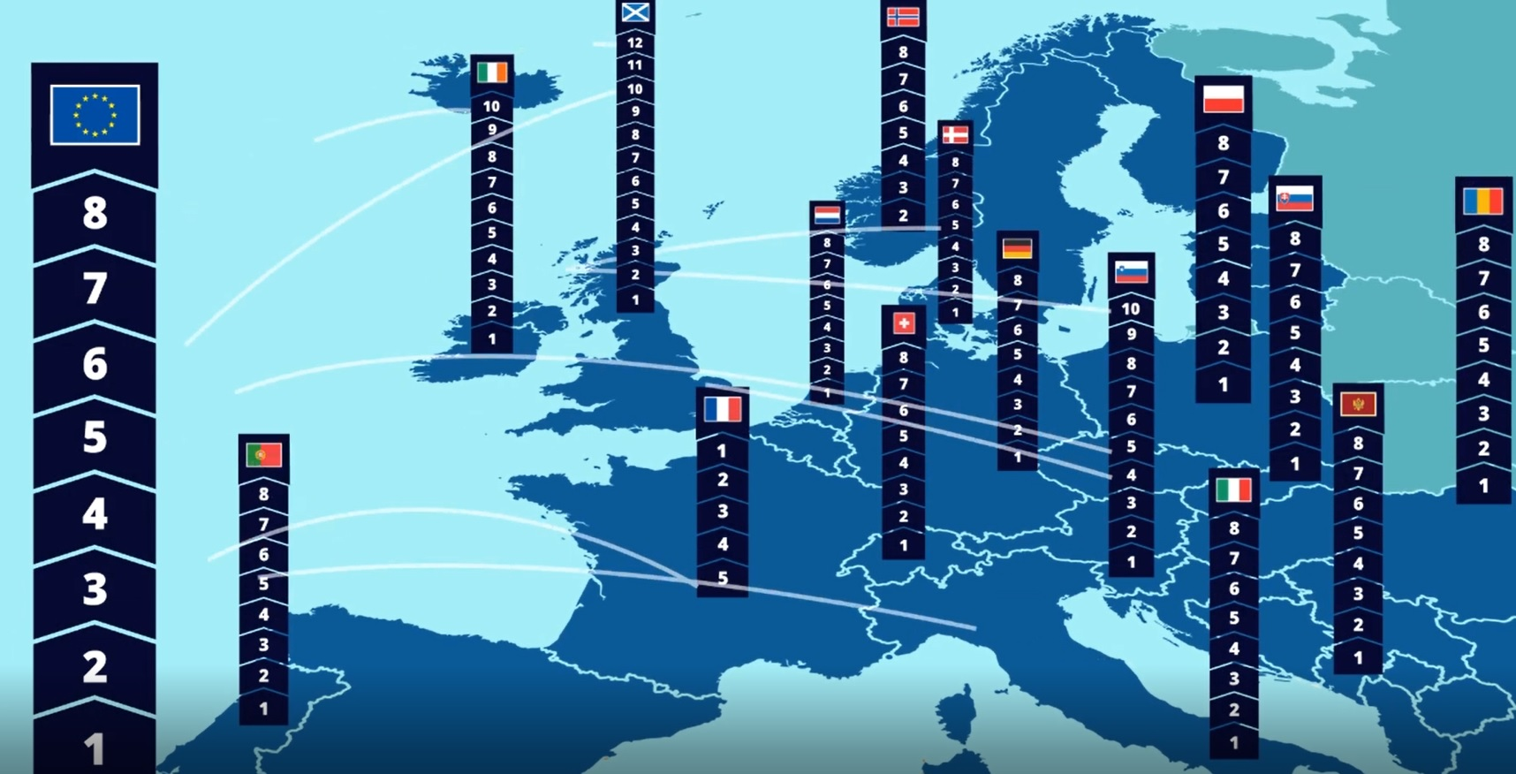
Ramy kwalifikacji na świecie
https://www.youtube.com/watch?v=2R-Og_A-KoU
15
Notes:
A

Slide 16
ZINTEGROWANY REJESTR KWALIFIKACJI
https://kwalifikacje.gov.pl/k
16
Notes:
A

Slide 17
FILM:
ZSK to przyszłość rynku pracy!
https://www.youtube.com/watch?v=ZZkCokjs9Nc
17

